Slide 1
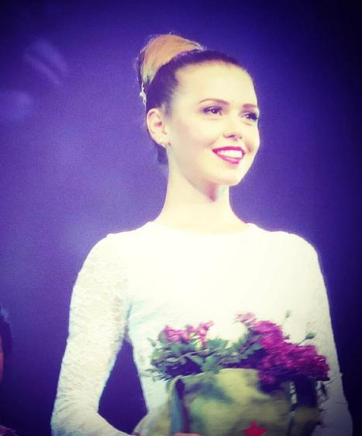
Рада Вас приветствовать
Баскова Анастасия
Московская область
менеджер-логист ДКУ ПЛУ СППС ОС
Стаж работы в «Комусе» 8 лет
Возврат 30 лет
Рост 173 см
Вес 55 кг

Slide 2
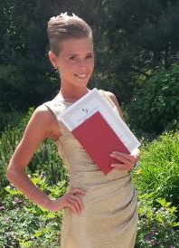
Образование
Высшее экономическое Одинцовский филиал МГИМО
Диплом о профессиональной переподготовке «Международный институт логистики и транспорта»
Диплом о профессиональной переподготовке кафедра «Логистика и управление цепями поставок» МАДИ
Higher Diploma in Logistics & Supply Chain Management
логист — очень тонкий аналитик!
Купить, продать, перевезти,
На склад продукты завезти…
Как загрузить и разгрузить,
Как за доставку заплатить —
Логист Вам сможет разъяснить.
Заказ оформить нужно в сроки
Без проволочек и мороки?
Успешно сделку провести
И дебет с кредитом свести…

Slide 3
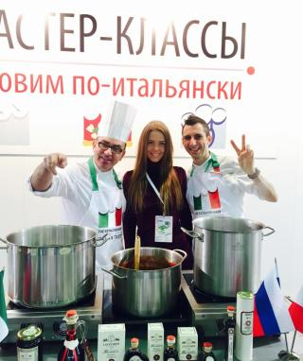
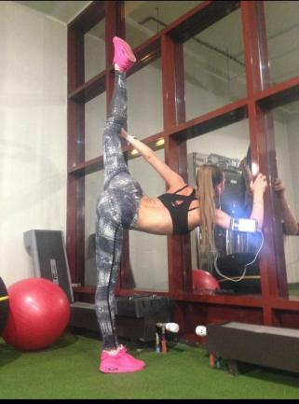
Творческие способности
12 лет занималась профессионально спортивной акробатикой
Я готовлю вкусно-вкусно,
Сочно-сочно, нежно-нежно, от души!
И поёт душа, коль режу я капусту,
Жарю мясо иль готовлю беляши!
Вдохновение приходит незаметно…
Я, как нимфа, над кастрюлями парю
В предвкушении вкуснятины заветной,
Жарю, парю, приправляю и варю!

Slide 4
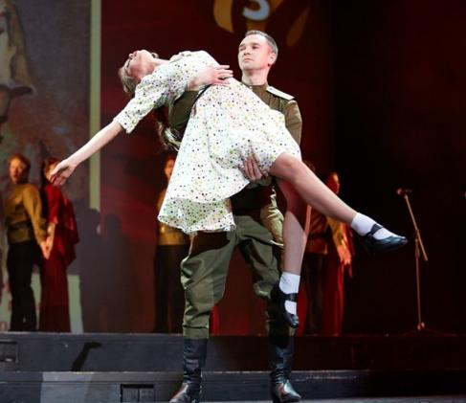
Танец — это музыка живая,
И недаром люди говорят:
Танцовщица — воплощенье рая,
В танце мир с гармонией царят.
Танец — это несравненно,
Если часто в ритм кружиться,
Танец может постепенно
В смысл жизни превратиться!
С 6 лет занимаюсь танцами.

Slide 5
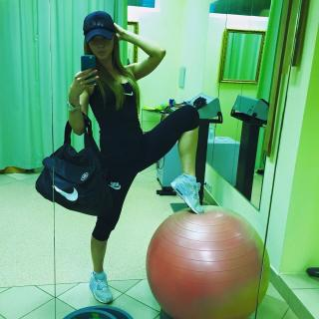
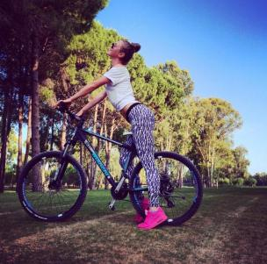
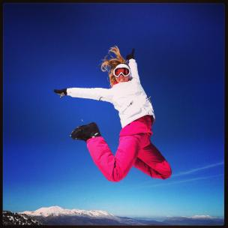
Занятия спортом
Катаюсь на велосипеде
В зимний период катаюсь на сноуборде
Активно занимаюсь в зале каждый день

Slide 6
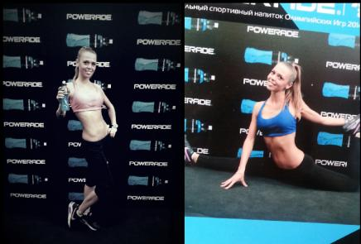
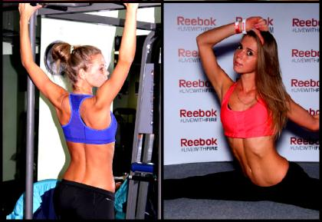
Занятия спортом
Посещаю международные и российские фитнес-конвенции

Slide 7
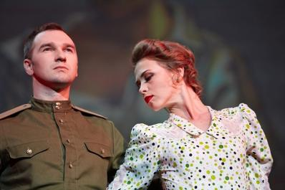
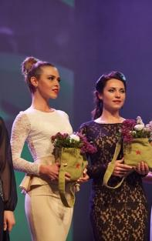
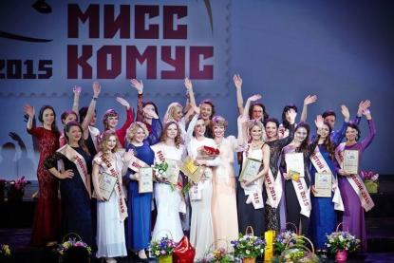
Вице-мисс Комус - 2015
Приняв участие, мы выросли телом и душой,
Уверенность в себе приобрели,
Ведь главная победа – над собой,
Теперь не понаслышке знаем мы.

Slide 8
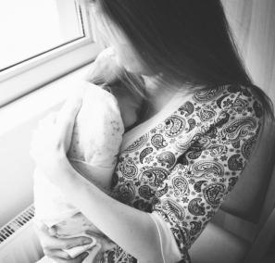
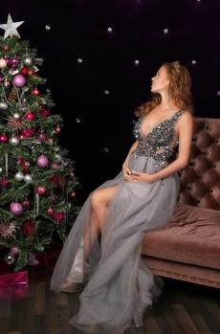
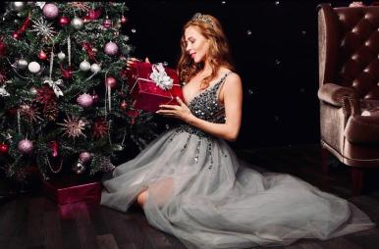
В 2019 году я стала мамой
Папина принцесса, мамина отрада!
Больше в жизни ничего и желать не надо.
Сладкие ладошки, тепленькая щечка...
В нашей жизни появилась любимая дочка!

Slide 9
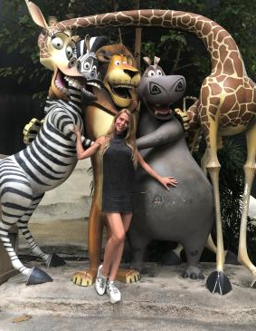
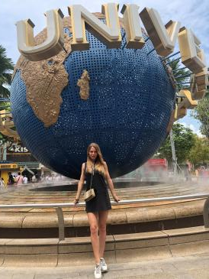
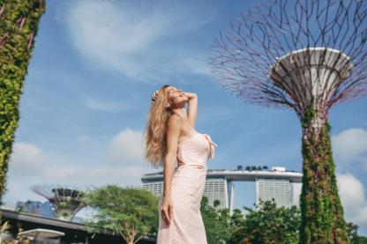
Я очень люблю путешествовать

Slide 10

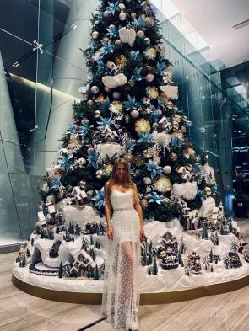
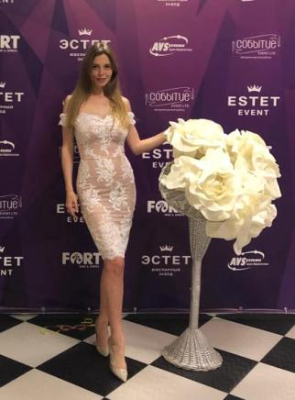
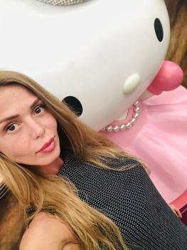
И в планах посетить как можно больше стран со своей семьей и показать доченьке мир… Он так прекрасен и многогранен…

